Slide 1
Desenvolupament d’una aplicació online amb J2EE Tienda Ebooks
Carlos Alonso Alvarez
ETIS
Vicenç Font Sagrista
14 de Juny de 2011

Slide 2
Introducció
Es vol construir una plataforma de lectura i venta d’ebooks. La idea fonamental darrera aquest projecte es la incentivació de la tecnologia dels llibres electrònics.
En aquesta societat, on cada vegada es disposa de més gadgets electrònics, cada cop amb més funcionalitats, els ebooks son el futur de la literatura. Aquesta tecnologia permet portar els llibres a qualsevol lloc còmodament, sense haver de portar un incòmode llibre de paper a sobre. Juntament amb els ebooks i els gadgets, podem llegir llibres al mòbil, a una tableta, a un lector de llibres electrònics, etc.
Amb aquest projecte es vol apropar mes aquesta tecnologia a les persones i per això es construirà una plataforma on podrem llegir i comprar llibres electrònics.
Aquest projecte parteix de la necessitat de dissenyar una aplicació, en aquest cas, una aplicació de comerç electrònic, que sigui distribuïda, escalable i robusta. Aquesta aplicació estarà construïda sota el paradigma de l’orientació a objectes i amb arquitectura distribuïda.

Slide 3
Objectius
L’objectiu principal d’aquest treball és donar una solució a una botiga de llibres electrònics online. Els objectius marcats eren assolir els coneixements de programació distribuïda per a donar solució a la necessitat anterior. D’aquesta manera, ha calgut estudiar l’arquitectura J2EE.
A més de J2EE i Java per a la programació d’aquesta aplicació, s’han marcat com a objectiu fer servir per a aquest fi els frameworks Struts2 i Hibernate i els patrons de disseny DAO i MVC. Això comporta alhora informar-se i estudiar aquests tecnologies per a poder fer-les servir.
Assolir els coneixements necessaris per a la capa de presentació de l’aplicació, amb la tecnologia JSP, HTML i CSS per a fer una presentació de l’aplicació atractiva per a l’usuari.

Slide 4
Recollida i documentació de requisits I
La botiga tindrà un catàleg de llibres que oferirà als usuaris, encara que qualsevol podrà consultar-ho.
Quan l’usuari vulgui un llibre, el seleccionarà i podrà veure el llibre en qüestió online.
Si un usuari vol descarregar el llibre per llegir-lo amb un dispositiu o llegir-lo offline, llavors se li oferirà la possibilitat de descarregar el llibre per un mòdic preu.
Cada usuari pot puntuar i comentar els llibres que vulgui. Quan un usuari seleccioni un llibre, podrà veure les puntuacions i els comentaris que hagin fet altres usuaris.
Els usuaris del servei també podran publicar els seus propis llibres, sempre subjecte a l’aprovació d’un administrador del sistema.
Els administradors del servei seran els encarregats de gestionar el catàleg d’ebooks.
La interfície d’usuari serà amigable i de fàcil utilització. La navegació entre pagines serà intuïtiva.

Slide 5
Recollida i documentació de requisits II
El sistema estarà dividit en cinc subsistemes que seran els següents,
Subsistema administrador
Subsistema presentació, que inclourà el necessari per a la capa de presentació de l’aplicació
Subsistema social
Subsistema usuaris
Subsistema venta

Slide 6
Subsistema administrador
El sistema administrador portarà a terme totes les tasques de gestió de l’aplicació per part dels administradors.
Alta llibres, amb aquesta funció els administradors afegiran nous ebooks al catàleg de l’aplicació.
Baixa llibres, aquesta funció serà l’encarregada d’eliminar ebooks del sistema.
Realitzar ofertes, els administradors podran publicar eventuals ofertes amb aquesta funció.
Acceptar ebook anònim, aquesta funcionalitat permetrà publicar al sistema un nou ebook d’un usuari anònim després d’haver comprovat que el seu contingut respecta les normes.
Veure contactes, l’administrador podrà veure els contactes que els usuaris hagin realitzat.
Veure ebooks anònims pendents d’acceptar, se li presentarà a l’administrador una llista amb tots els ebooks anònims pendents d’acceptar que hi hagi al sistema.

Slide 7
Subsistema social
Aquest sistema contindrà la part més social de l’aplicació que seran la gestió dels comentaris i puntuacions que els usuaris facin sobre els ebooks.
Puntuar ebook, aquesta funció permetrà a l’usuari registrat fer puntuacions sobre els llibres del sistema.
Comentar ebook, aquesta funció permetrà a l’usuari registrat fer comentaris sobre els llibres del sistema.

Slide 8
Subsistema usuaris
Aquest subsistema s’encarregarà de totes les tasques relacionades amb els usuaris de l’aplicació.
Alta usuaris (registrar-se), aquesta opció serveix per a que nous usuaris es registrin al sistema.
Ver perfil, l’usuari podrà veure les seves dades personals en qualsevol moment amb aquesta funcionalitat.
Identificar-se, permetrà als usuaris identificar-se al sistema per a gaudir dels privilegis dels usuaris registrats.
Publicar llibres, aquesta funció donarà el suport necessari per a que un usuari registrat pugui publicar a l’aplicació els seus propis llibres.
Contactar, amb aquesta funció, un usuari o un invitat pot posar-se en contacte amb l’administrador del sistema per a qualsevol dubte, suggeriment, etc. Només caldrà emplenar un formulari.
Veure els meus llibres, aquesta funció estarà disponible quan un usuari hagi fet alguna descarrega o llegit algun llibre online. Llavors, podrà veure totes les descarregues o lectures que hagi realitzat.

Slide 9
Subsistema venta
El sistema de venta serà l’encarregat de presentar el catàleg de llibres als usuaris i permetrà la visualització online del llibre o la seva descarrega i la gestió de la compra.
Cercar llibre, aquesta funció permetrà fer una cerca a la base de dades del sistema segons algun criteri establert.
Explorar catàleg, permetrà la visualització completa del catàleg dels llibres que té el sistema.
Visualitzar ebook, un cop seleccionat cert llibre, aquesta funció permetrà llegir-lo online.
Descarregar i comprar ebook, aquesta funció s’encarregarà de fer el càrrec de l’import a l’usuari i de la gestió de la seva compra i la descarrega de l’ posterior.
Llegir ebook online, amb aquesta funció els usuaris poden llegir els ebooks online des de la pagina web de forma totalment gratuïta.

Slide 10
La fase d’anàlisi del nostre projecte ha resultat en el següent:
Anàlisi
Diagrama de paquets i anàlisi
Diagrama de classes

Slide 11
Disseny, J2EE I
J2EE utilitza un model d’aplicació distribuïda multicapa per a les aplicacions empresarials. La lògica de negoci esta dividida en components segons la seva funció i els diversos components de l’aplicació que constitueixen una aplicació J2EE son instal·lats en diferents maquines segons la funció de la capa a la que pertany el component.
J2EE es basa en quatre nivells que detallem a continuació:
Capa client. També es la capa de presentació. Esta composta dels programes que interactuen amb l’usuari. Aquests programes demanen les dades a l’usuari relacionades amb la petició que es realitzi, envien la petició al component que la processarà. Un cop hagi rebut la resposta, la presentarà a l’usuari.
Capa web. Els components d’aquesta capa fan servir el protocol HTTP per a enviar i rebre peticions. Aquesta capa proporciona a l’aplicació funcionalitat de Internet ja que permet proporcionar serveis a la capa client.

Slide 12
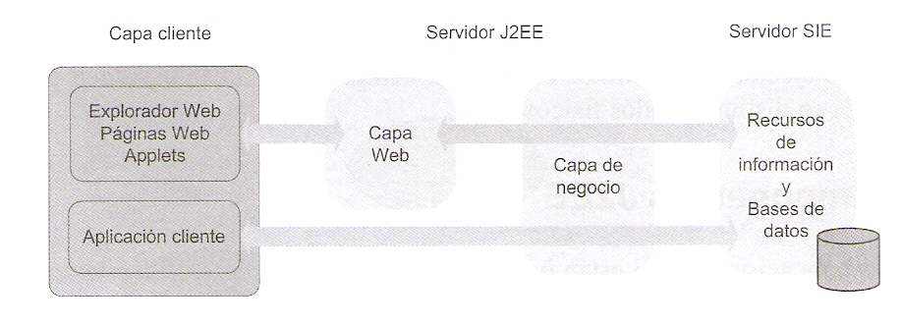
Disseny, J2EE II
Capa de negoci. Contenen la lògica de negoci, tasques específiques basades en regles que resolen les necessitats d’un negoci en particular, que pot ser accedida concurrentment per múltiples clients. Un component d’aquesta capa sol interactuar amb la capa de recursos d’informació.
Capa de recursos d’informació. Connecta l’aplicació J2EE amb els sistemes i recursos que es troben a la xarxa, com bases de dades, sistemes de tercers, etc., d’aquesta manera els programadors poden aprofitar els recursos dels que ja disposa l’empresa.

Slide 13
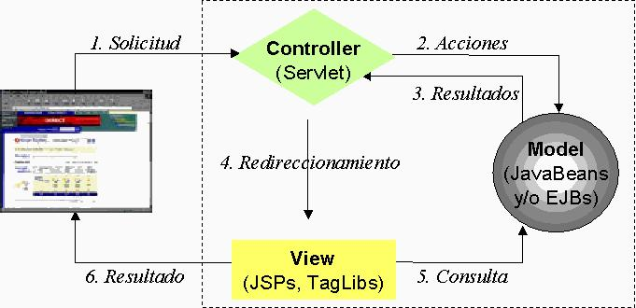
Disseny, Struts2
Struts simplifica el desenvolupament d’aplicacions distribuïdes implementant el patró MVC. Struts separa la gestió del flux de treball de l’aplicació, del model de negoci i de la interfície.
El controlador ja es troba implementat per struts, encara que es pot heretar i modificar, i el flux de treball es pot programar des d’un arxiu de configuració XML. Les accions que s’executaran sobre el model de negoci s’implementen basant-se en classes predefinides pel framework i seguint el patró Facade.
La interfície es desenvolupa mitjançant un conjunt de tags predefinits per Struts que evita l’ús d’scriptlets, petits fragments de codi Java que es poden introduir a la pagina web, el que genera avantatges de manteniment i rendiment.

Slide 14
Disseny, Hibernate
Hibernate és un framework que facilita el mapeig objecte-relacional (ORM) per a la plataforma Java que facilita el mapeig dels atributs de les classes del model de negoci i els atributs d’una base de dades relacional. Per a fer aquesta tasta Hibernate proporciona arxius declaratius XML on es declararan les relacions entre els dos tipus de domini.
Hibernate busca solucionar el problema de la diferencia entre els objectes de l’aplicació (orientats a objectes) i els objecte d’una base de dades relacional. Això ho aconsegueix permetent al desenvolupador declarar com es el seu model de dades, les relacions que existeixen, etc.
Hibernate convertirà les dades entre els tipus usats per Java i els usats per SQL. Hibernate genera les sentencies SQL i evita la programació de SQL hostatjat a l’aplicació, fent el programa més aclaridor, portable i eficient.
Hibernate proporciona un llenguatge de consulta anomenat HQL (Hibernate Query Language) i una API per construir les consultes.

Slide 15
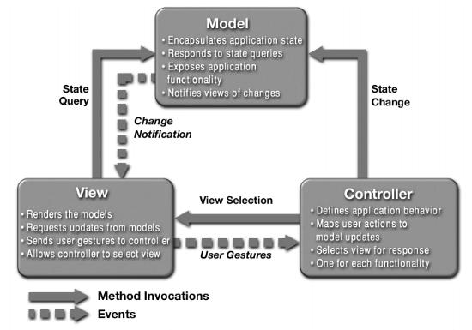
Disseny, MVC
El patró Model-Vista-Controlador separa les dades d’una aplicació en tres components. Els tres components del patró son:
Model. Es la representació de la informació específica amb la qual l’aplicació opera.
Vista. Presenta el model en un format adequat per a interactuar, normalment la interfície d’usuari.
Controlador. Es el responsable de respondre als esdeveniments causats per accions de l’usuari i passa peticions al model. Les respostes les passa a la vista.

Slide 16
Disseny, DAO
El patró Data Acces Object pretén fer independent una aplicació d’una base de dades concreta, de com s’accedeix a les dades, etc. Facilita que l’aplicació aconsegueixi les dades o pugui guardar-les sense saber d’on esta aconseguint o guardant aquestes dades.
El patró funciona de manera senzilla. En primer lloc, hem de fer les classes que representen les nostres dades, es a dir, el model del negoci de l’aplicació. Després, s’ha de fer una interface. Aquesta interface ha de tenir els mètodes necessaris per a obtenir i guardar objectes del negoci. La interface no tindrà res que la relacioni amb una base de dades específica ni qualsevol altra cosa especifica del mode d’emmagatzemament que es vagi a fer servir.
Amb aquests requisits s’hauria de construir l’aplicació, fent servir les classes de la lògica de negoci i usant les interfaces corresponents per obtenir i modificar els objectes.
Després d’això, s’implementa la interface DAO ja amb una base de dades concreta o amb alguna eina determinada com Hibernate, iBatis, etc. En fer servir la interface DAO, es podrà passar qualsevol implementació a l’aplicació.
Normalment el patró DAO es completa amb algun tipus de Factoria, que es una classe que al demanar-li la interface, decideix quina implementació s’instancia.

Slide 17
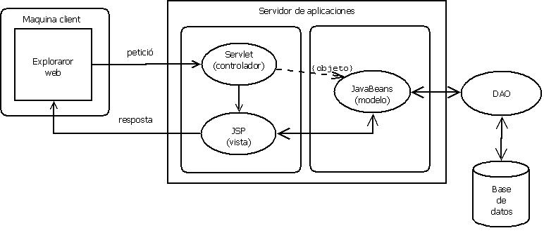
Disseny, Arquitectura de l’aplicació
J2EE com a plataforma de programació.
Servidor d’aplicacions Apache Tomcat per a executar l’aplicació.
JSP i biblioteques de tags d’struts2 i JSTL, a més d’HTTP i CSS.
Gestor de bases de dades MySQl per a gestionar la persistència.
Frameworks Struts2 i Hibernate i patrons de disseny MVC i DAO.

Slide 18
Disseny, Persistència

Slide 19
Productes obtinguts
El producte obtingut en aquest treball és una aplicació distribuïda d’una botiga de llibres electrònics.
Els diferents productes que hem obtingut es detallen a continuació.
L’arxiu de distribució de l’aplicació amb extensió war que caldrà instal·lar al servidor adequat i que conté tots els arxius class de les classes de l’aplicació juntament amb les llibreries necessàries per a que l’aplicació funcioni correctament.
El codi font de totes les classes emprades per a l’aplicació.
La documentació detallada de totes les classes de l’aplicació en format javadoc.
Els scripts necessaris per a crear la base de dades que fa servir l’aplicació i per a realitzar els inserts d’exemple necessaris per a veure el funcionament de l’aplicació.
Un petit manual d’instal·lació de l’aplicació.

Slide 20
Conclusions
Aquest TFC tenia l’objectiu d’ensenyar i donar una base de coneixement suficient per a desenvolupar aplicacions distribuïdes a nivell empresarial. Per a realitzar aquesta tasca, s’ha hagut d’estudiar totes les eines que s’han fet servir per desenvolupar l’aplicació de manera totalment autodidàctica.
Aquest treball ha posat de manifest els coneixements adquirits al llarg de tota la carrera en la implementació, no només d’una aplicació, sinó de tot un projecte de magnitud mitja-gran, des de la planificació d’aquest fins l’obtenció del producte final.
En aquest cas el TFC és un treball molt beneficiós per a l’estudiant d’informàtica ja que posa a proba tots el coneixements però, el més important de tot es que serveix com a primera toma de contacte amb el que es un projecte informàtic real.
Vers els objectius que s’havien marcat al principi d’aquest projecte, s’han assolit tots. Tant a nivell d’assignatura, els objectius marcats al pla docent del TFC, com els objectius concrets d’aquest treball, s’han assolit i es poden comprovar en aquesta memòria i en l’aplicació desenvolupada.

